Slide 1
1 2 3 4
5 6 7 8
9 10

Slide 2
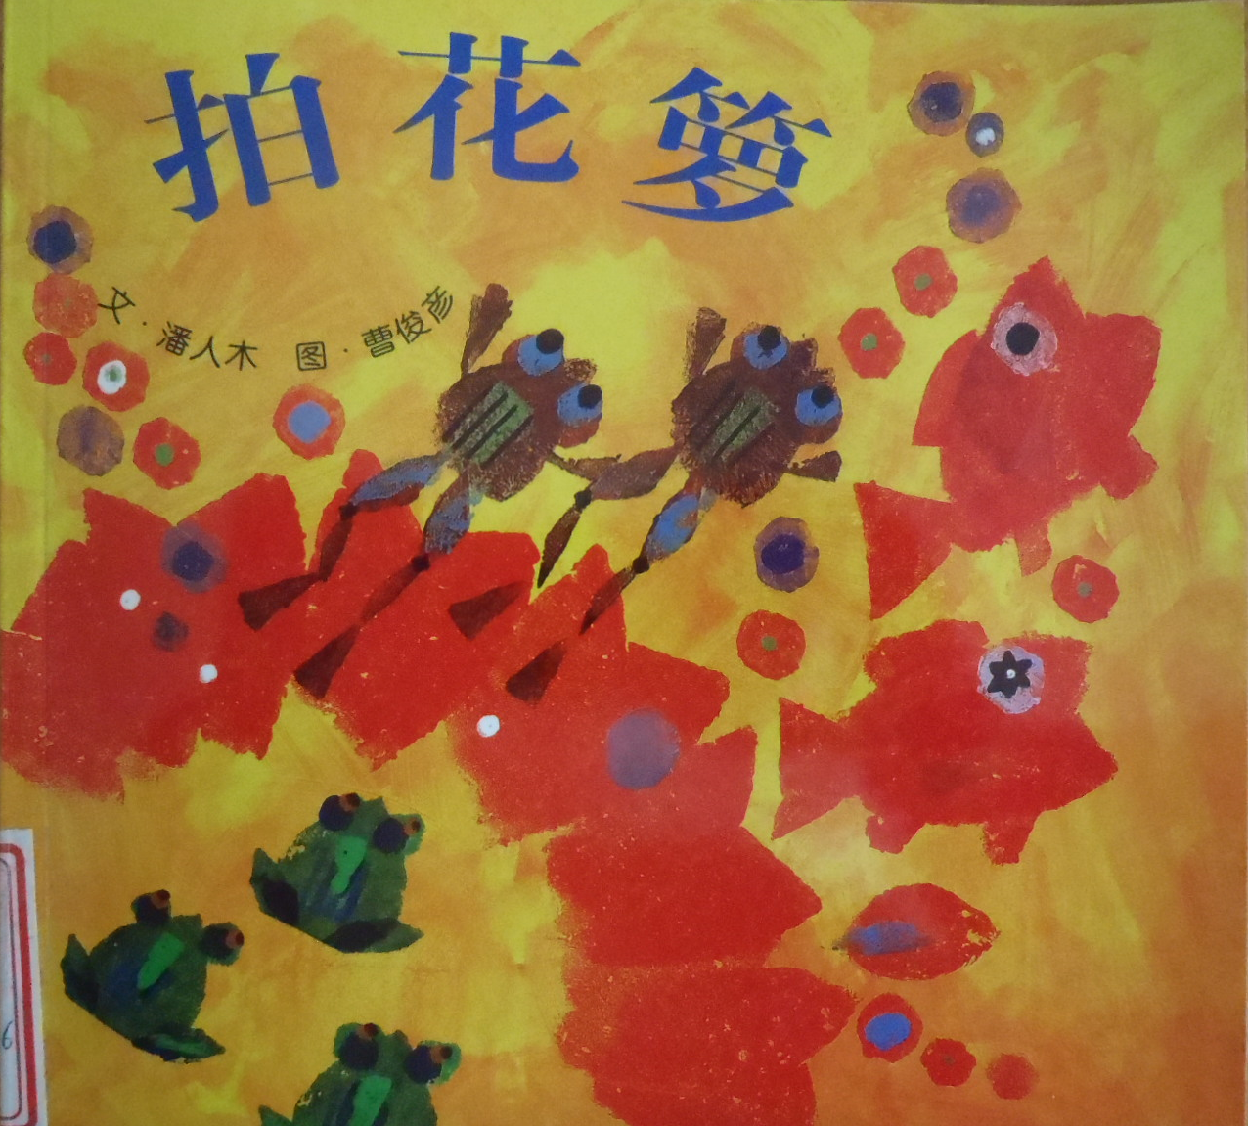

Slide 3
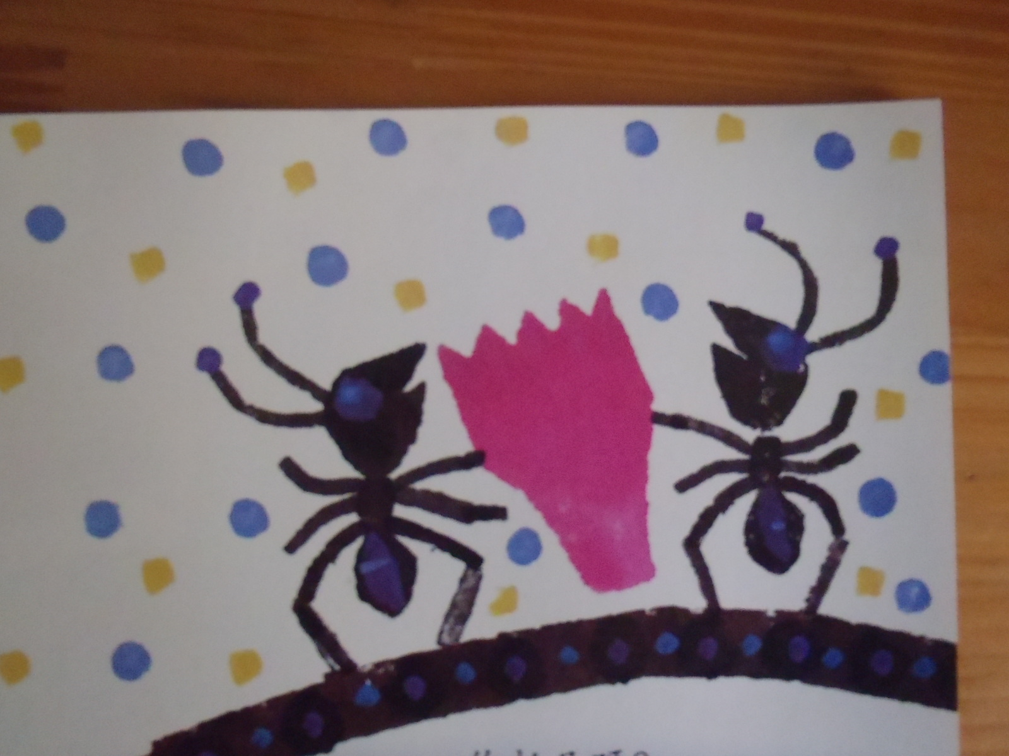
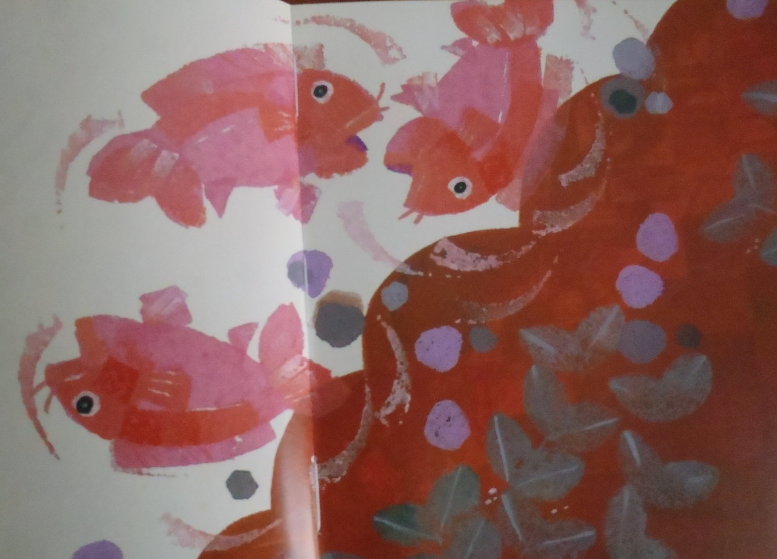
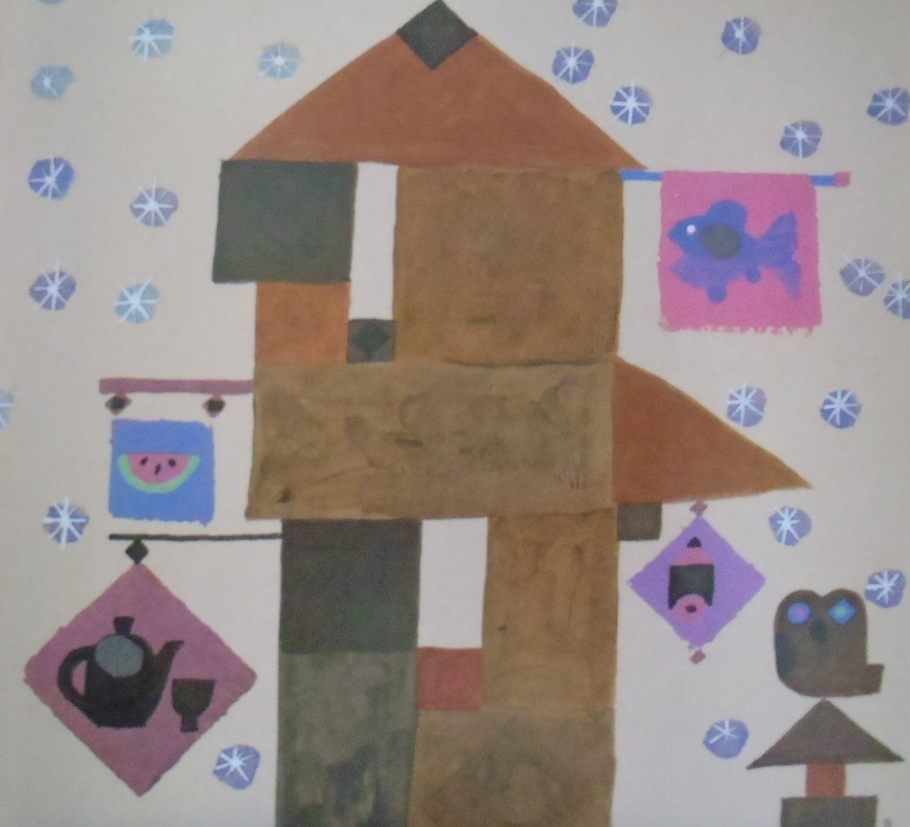
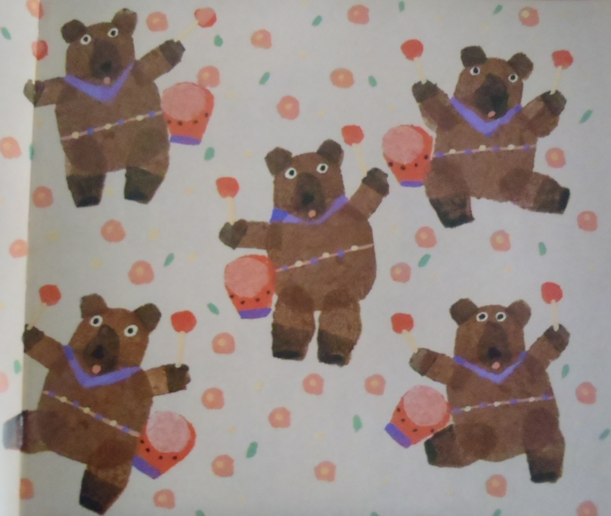
一
二
三
四
五

Slide 4
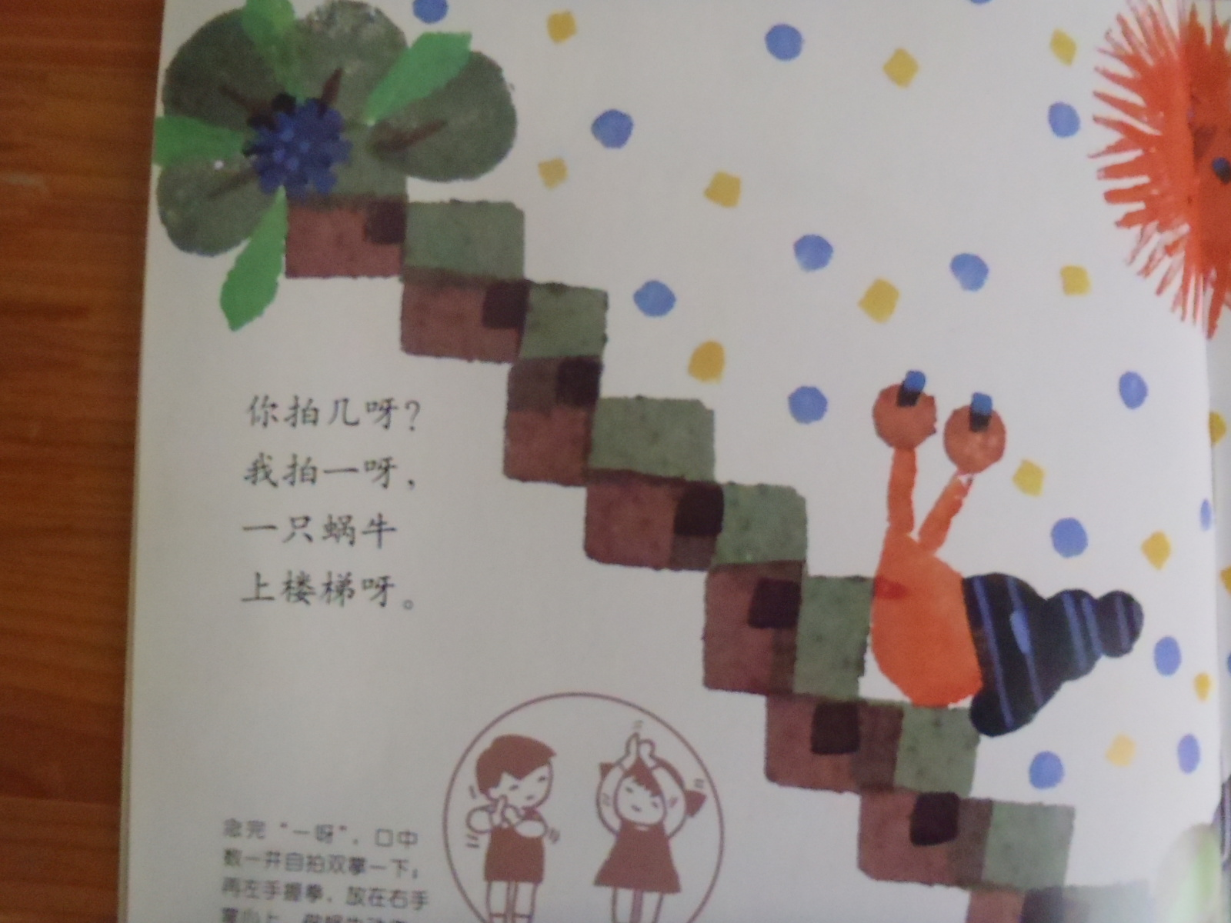
拍呀，拍呀，拍花萝呀， 红草地呀，绿马车呀， 你拍几呀？我拍一呀，一只蜗牛上楼梯呀。

Slide 5
你拍几呀？我拍二呀，
二只蚂蚁抬着大花瓣呀。

Slide 6
你拍几呀？我拍三呀, 三条鲤鱼滚下山呀。

Slide 7
你拍几呀，我拍四呀，
四方的招牌没有字呀。

Slide 8
你拍几呀，我拍五呀， 五只大熊打花鼓呀。

Slide 9
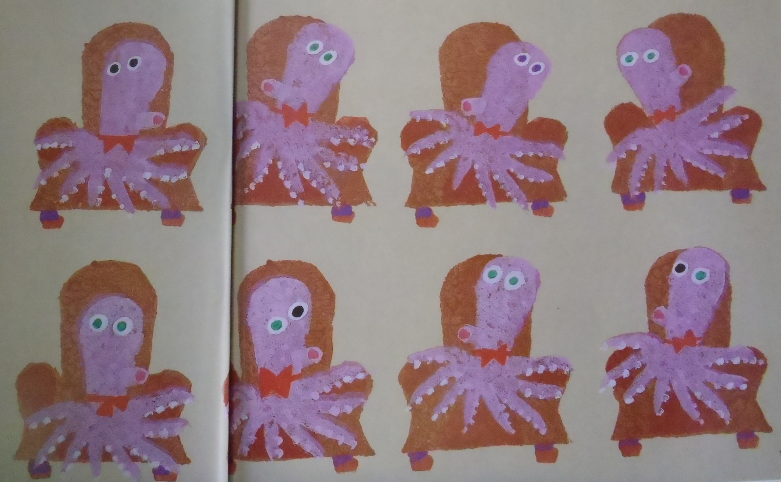
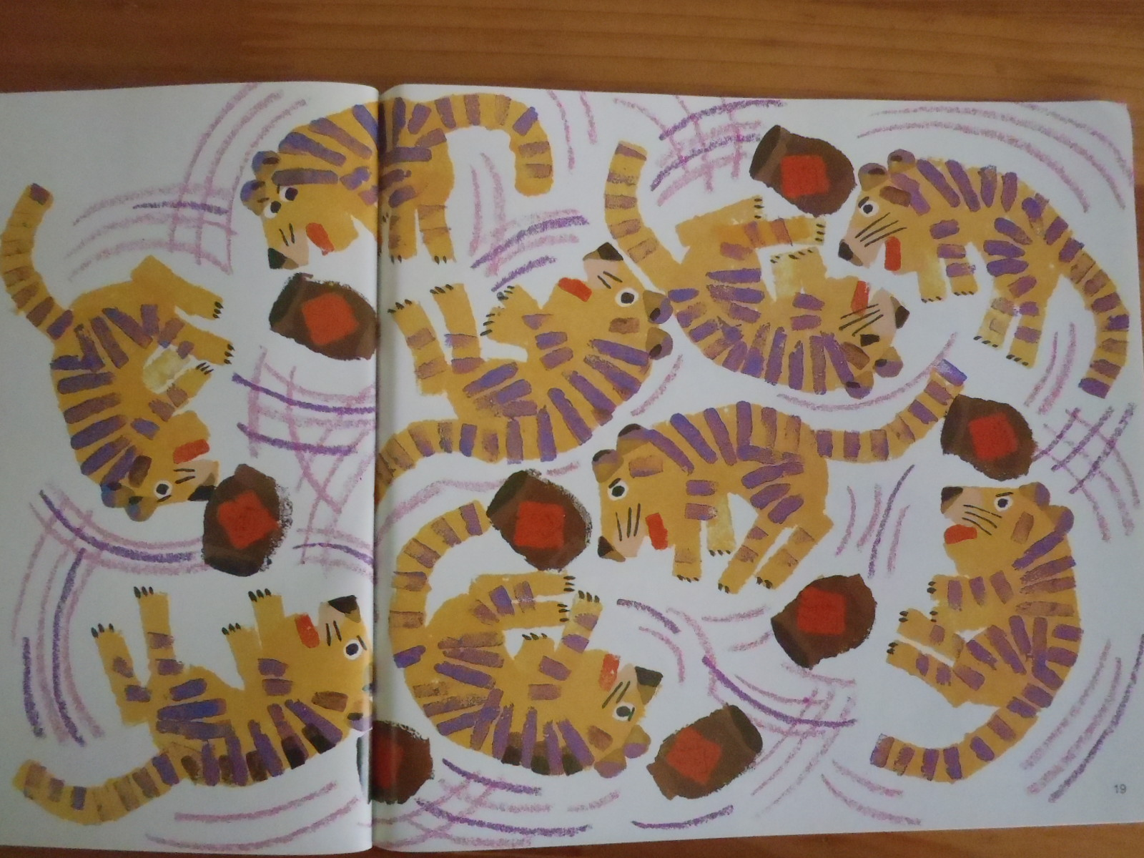
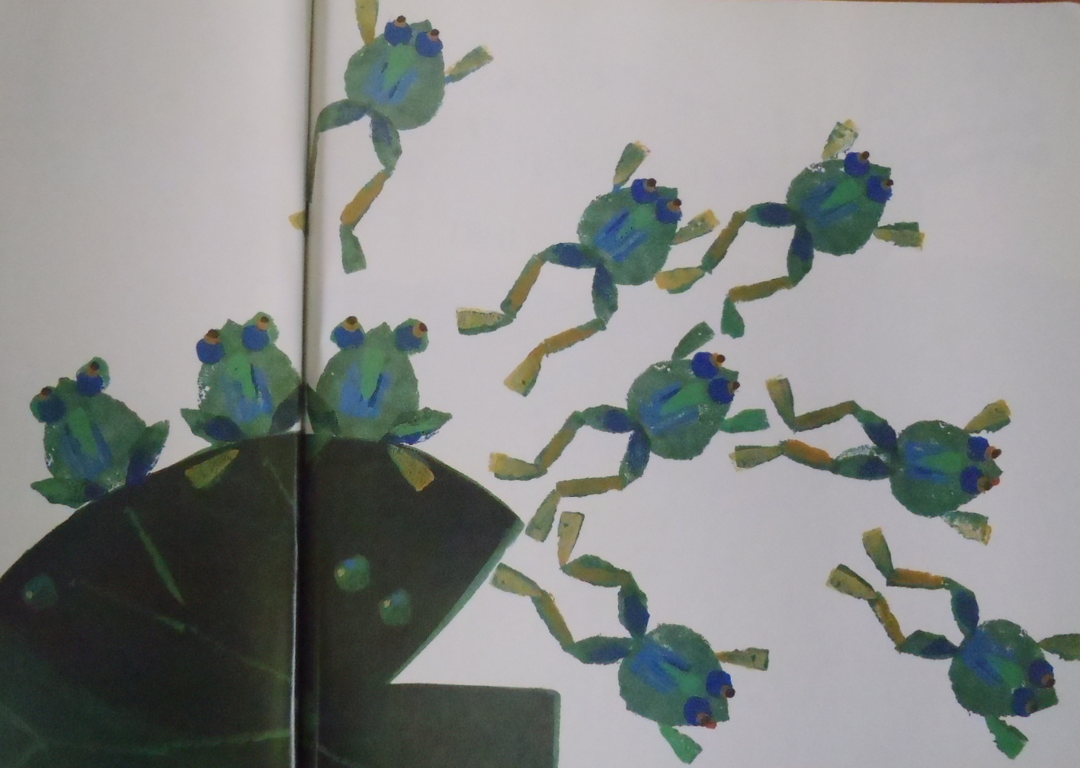
六
七
八
九
十

Slide 10
你拍几呀，我拍六呀，
六个老头卖烤肉呀。

Slide 11
你拍几呀，我拍七呀，
七只野狼抱小鸡呀。

Slide 12
你拍几呀，我拍八呀，
八角的章鱼做沙发呀。

Slide 13
你拍几呀，我拍九呀，
九只老虎喝老酒呀。

Slide 14
你拍几呀，我拍十呀，
十只青蛙跳进荷花池呀。

Slide 15
一
二
三
四
五
六
七
八
九
十

